Slide 1
LẬP TRÌNH JAVASCRIPT
PRE-INTERMEDIATE JAVASCRIPT

Slide 2
HỆ THỐNG BÀI CŨ
Event target property
onChange & onBlur
Key event
Drag & Drop elements
Form Submision.
Pre-intermediate javascript: function & arguments object, js hoisting, strict mode,...

Slide 3
MỤC TIÊU BÀI HỌC
Upload Files
Geolocation
Media on page
Giới thiệu Libraries & Frameworks

Slide 4

PHẦN I
PRE-INTERMEDIATE JAVASCRIPT

Slide 5
Uploading files
Chỉ ra tập tin cần upload bằng cách sử dụng input có type=file
Sau khi chọn tập tin cần upload, javascript sẽ được kích hoạt để lấy được danh sách các tập tin.
Các tập tin được biểu diễn dưới dạng đối tượng
Các thuộc tính của đối tượng tập tin
name: tên tập tin
size: kích thước tập tin
type: loại tập tin

Slide 6
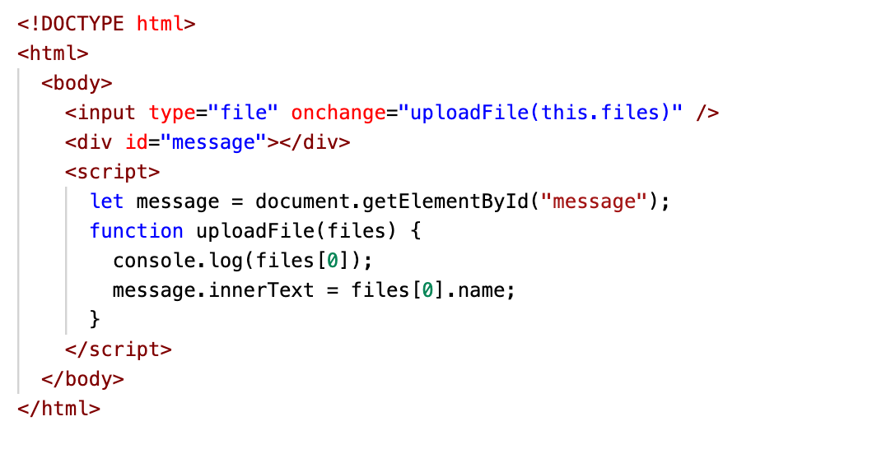
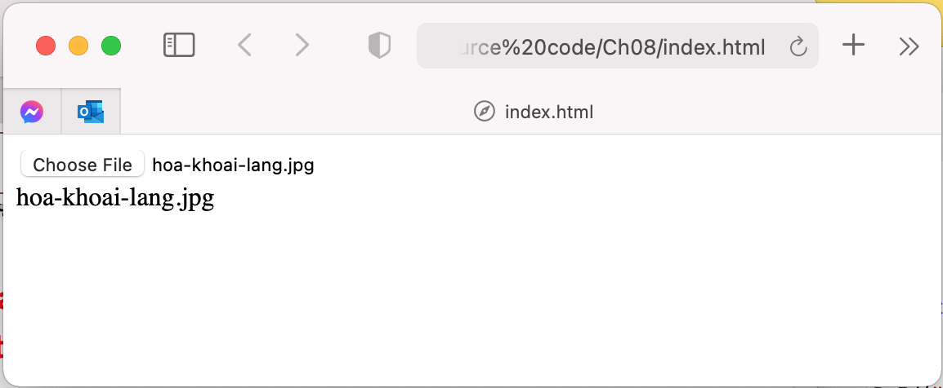
Demo uploading files – 1 tập tin

Slide 7
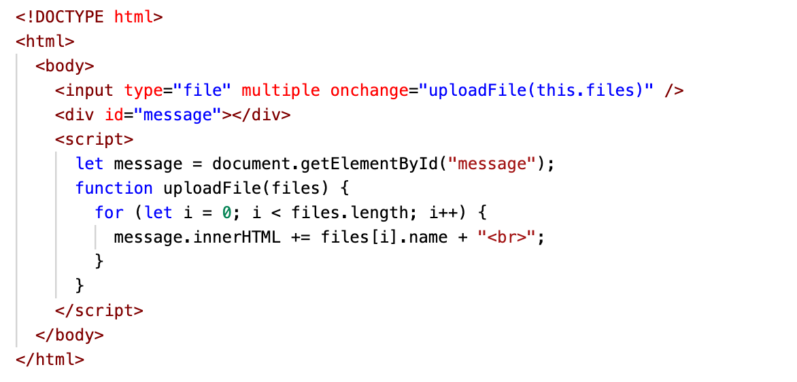
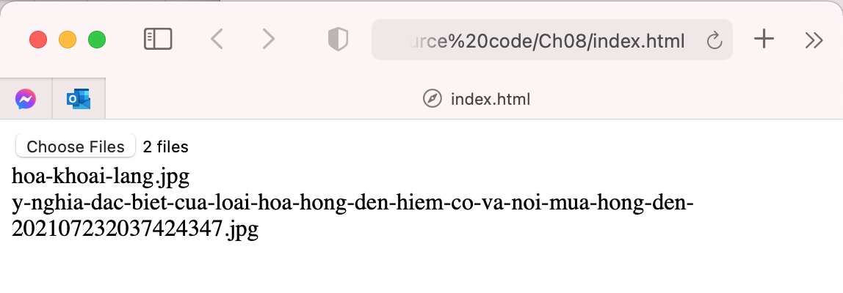
Demo uploading files – nhiều tập tin

Slide 8
Geolocation
HTML Geolocation API
được sử dụng để xác định vị trí của người dùng
Hiển thị các địa điểm được yêu thích gần người dùng
Chỉ đường cho người dùng (GPS)
Cập nhật, lưu trữ thông tin về vị trí người dùng
…..
Cú pháp
navigator.geolocation.getCurrentPosition(success, error);
Trong đó phương thức getCurrentPosition() trả về vị trí của người dùng
getCurrentPossition() trả về kết quả là một đối tượng

Slide 9
Geolocation
Chi tiết các thuộc tính trả về
Thuộc tính | Giá trị trả về
coords.latitude | Vĩ độ ở dạng số thập phân (giá trị này luôn được trả về)
coords.longitude | Kinh độ ở dạng số thập phân (giá trị này luôn được trả về)
coords.accuracy | Độ chính xác của vị trí
… | < tham khảo thêm các thuộc tính khác> https://www.w3schools.com/html/html5_geolocation.asp

Slide 10
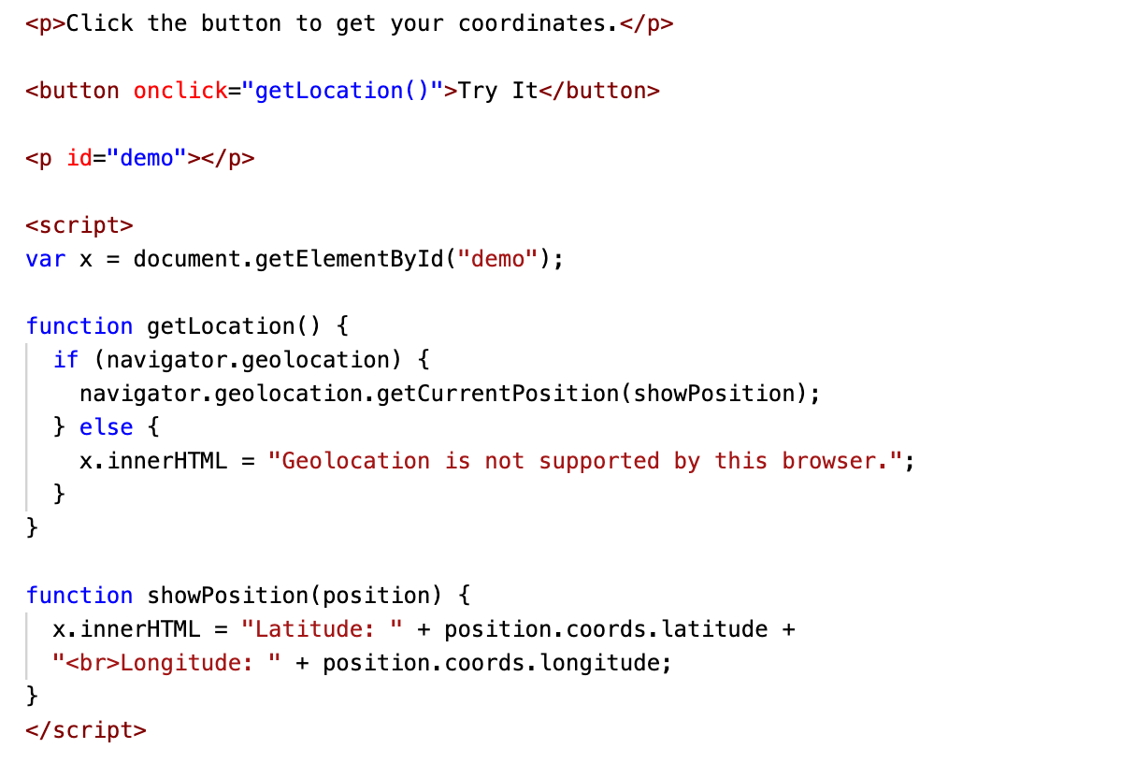
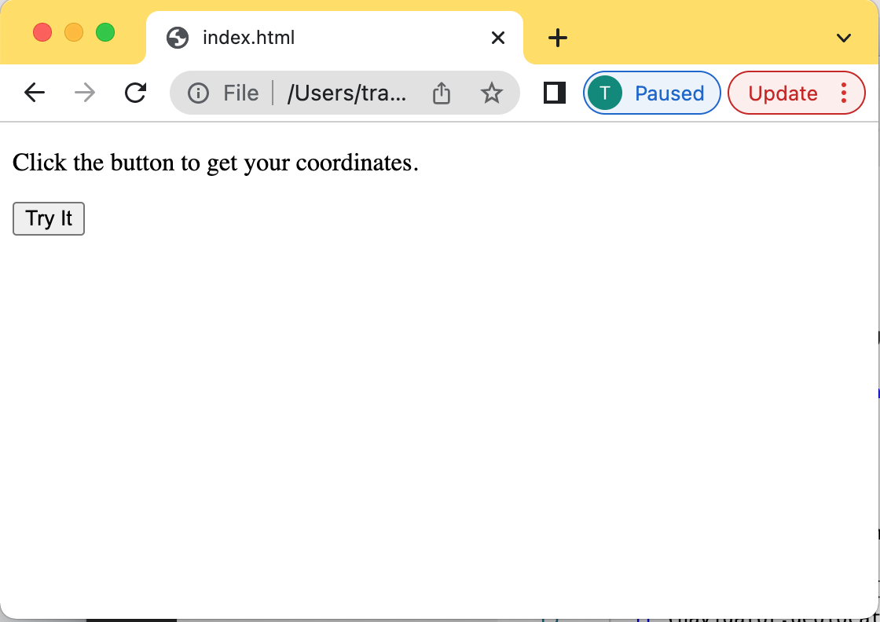
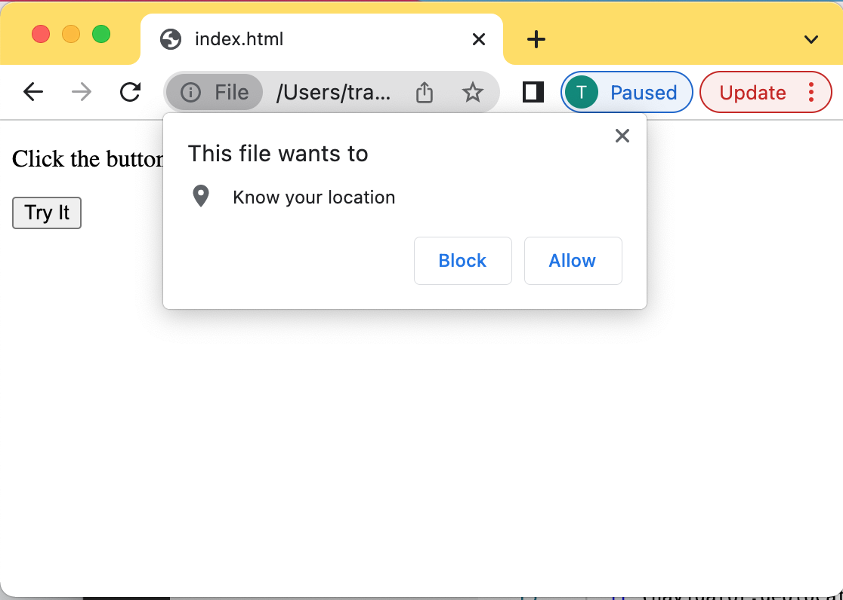
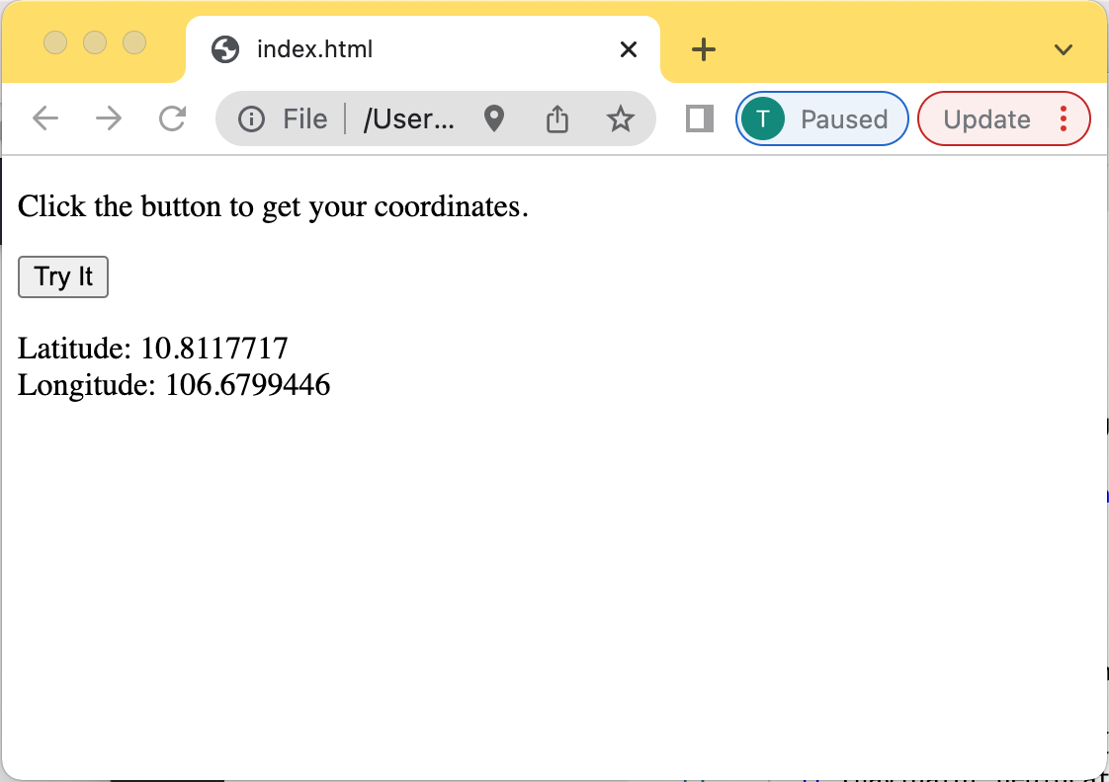
Demo geolocation

Slide 11
Demo geolocation
Giải thích ví dụ
Kiểm tra xem Geolocation có được trình duyệt hỗ trợ không
Nếu trình duyệt hỗ trợ, chạy phương thức getCurrentPosition(). Nếu không, hiển thị thông báo cho người dùng.
Nếu hàm getCurrentPosition() chạy thành công, thì nó trả về cho người dùng tọa độ vị trí thông qua hàm truyền tham số (showPosition)
Hàm showPosition() in ra là kinh độ và vĩ độ của người dùng.

Slide 12
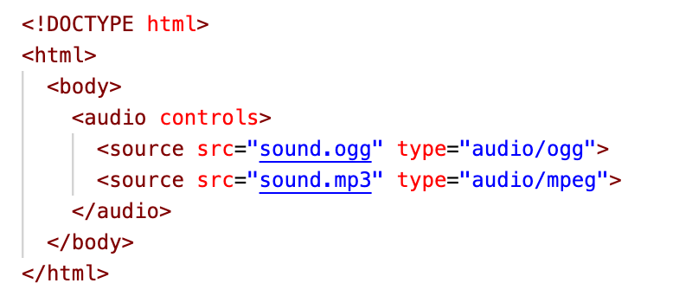
Media on page
Ôn tập: hiển thị audio với HTML

Slide 13
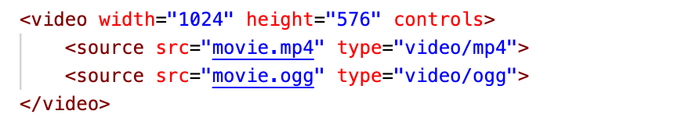
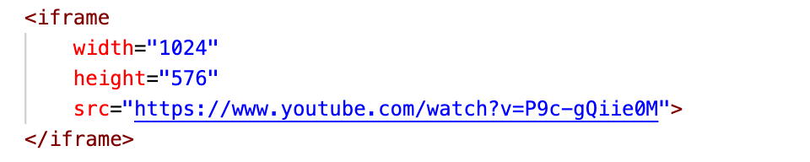
Media on page
Ôn tập: hiển thị video (video, youtube) với HTML

Slide 14
HTML Audio/Video DOM
HTML Audio/Video DOM cung cấp các phương thức, thuộc tính và sự kiện cho <audio> và <video> element
Methods
Phương thức | Mô tả
Load() | Reload lại audio/video element
Play() | Bắt đầu play audio/video
Pause() | Dừng play audio/video hiện tại

Slide 15
HTML Audio/Video DOM
Thuộc tính
Thuộc tính | Mô tả
autoplay | audio/video có tự động play sau khi load hay không (set/return)
controls | Audio/video có hiển thị các controls (set/return)
duration | Trả về kích thước (length) của audio/video hiện hành
loop | Sau khi kết thúc bài có audio/video có lặp lại hay không?
muted | Audio/video có tắt tiếng hay không?
paused | Audio/video có đang tạm dừng hay không
volume | Âm thanh của audio/video

Slide 16
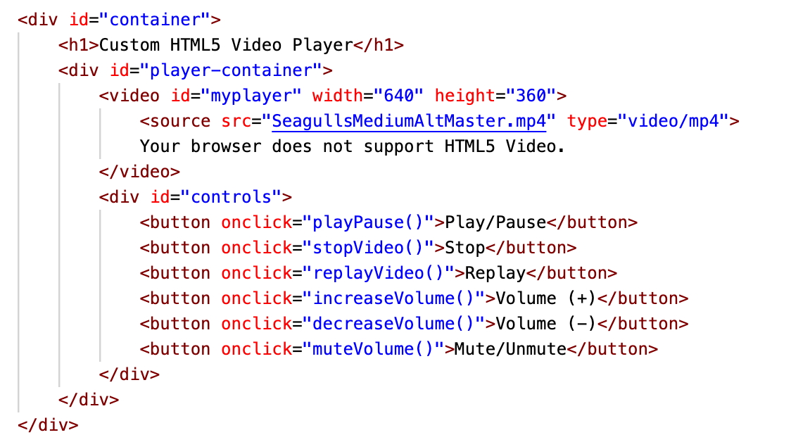
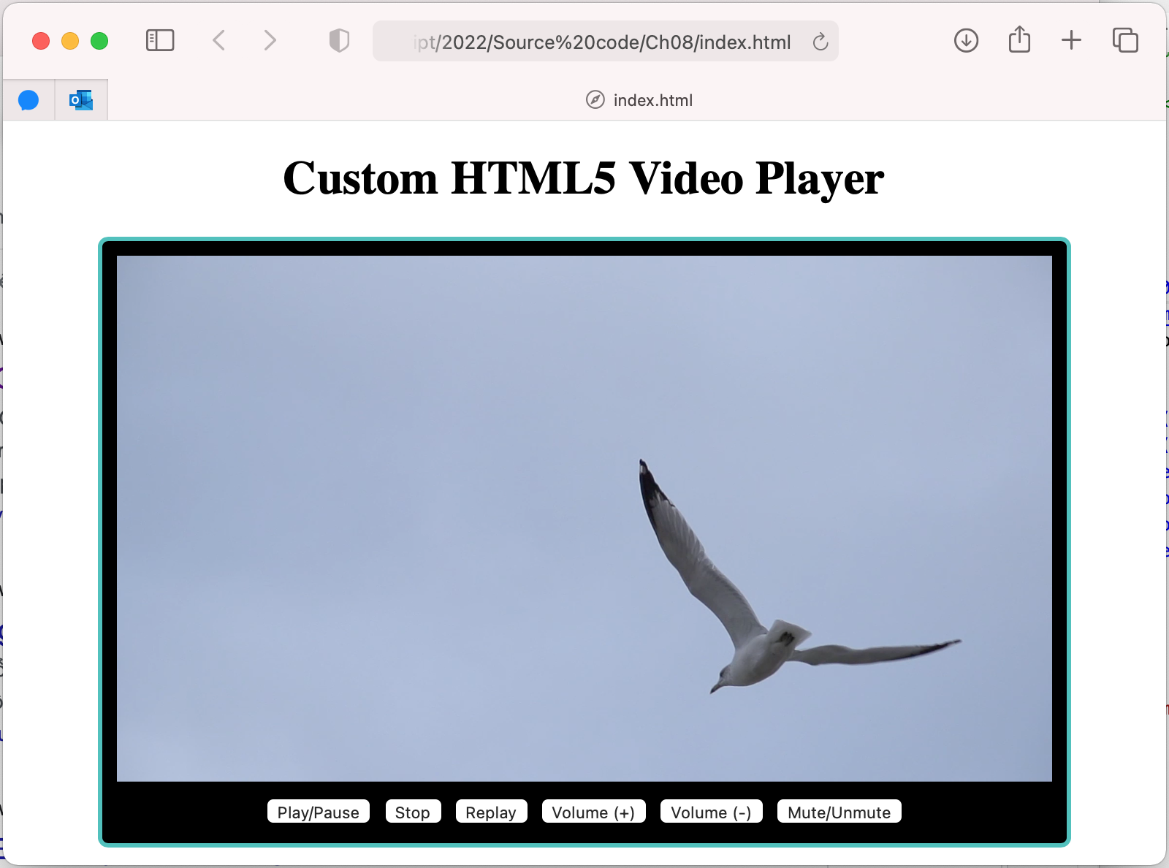
Demo HTML Audio/Video DOM

Slide 17
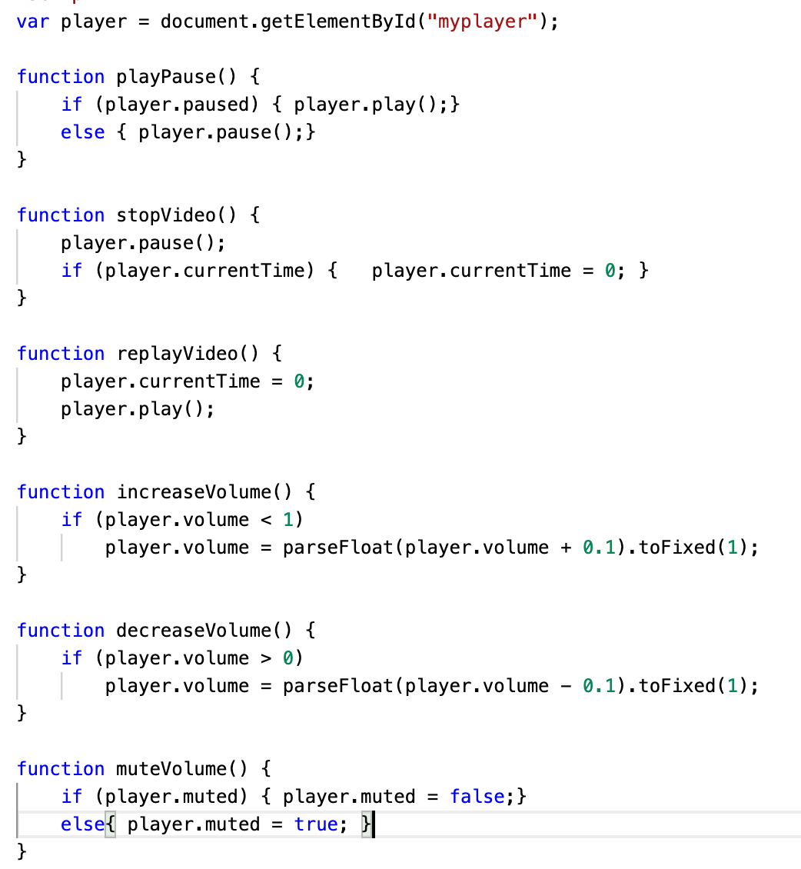
Demo HTML Audio/Video DOM

Slide 18
PHẦN II
LIBRARIES & FRAMEWORKS

Slide 19
Libraries & framework
Libraries:
về cơ bản là các module javascript được lập trình sẵn, có thể sử dụng để tăng tốc quá trình phát triển của mình.
Thường làm một việc cụ thể
Framework: một gói thư viện cung cấp tất cả giải pháp trong một
Libraries & framework luôn được cập nhật để sủa lỗi cho các vấn đề bảo mật.

Slide 20



Libraries & framework
Giới thiệu một số thư viện

Slide 21
Libraries & framework
Giới thiệu một số thư viện: Jquery
Là thư viện nổi tiếng của javascript
Thao tác với HTML/DOM
Thao tác CSS
Các phương thức của HTML event
Hiệu ứng và các animation
AJAX
Tiện ích

Slide 22
Libraries & framework
Giới thiệu một số thư viện: D3
Viết tắt của Data Driven Documents
Trực quan hoá dữ liệu tương tác trong
trình duyệt web bằng cách sử dụng
SVG, HTML và CSS (thư viện đồ hoạ

Slide 23
Libraries & framework
Giới thiệu framewok:
Framework phát triển dựa trên javascript để tạo các ứng dụng web
Thường dùng để phát triển frontend thông qua các API để gọi data, sử dụng môn hình MVC rất mạnh mẽ.
Mã nguồn AngualarJS tự động fix các trình duyệt khác nhau.
Mã nguồn mở, hoàn toàn miễn phí
Nhược điểm
Người dùng có thể vô hiệu hoá javascript vì angularjs được phát triển từ javascript.

Slide 24

Libraries & framework
Node.js là một thư viện của javascript, hơn thế nữa node.js là cả một flatform với 4 sức mạnh
Ngôn ngữ phổ biến
Tốc độ nhanh (nhờ V8)
Paradigm mới (non blocking I/O)
Nhiều thư viện, dễ cài (nhờ npm)

Slide 25



Libraries & framework
Một số framework khác

Slide 26
TỔNG KẾT BÀI HỌC
Upload Files
Geolocation
Media on page (audio, video)
Giới thiệu Libraries & Frameworks
Jquery / D3 / underscore.js
Angularjs
Vue.js
Reactjs
Angular

